Slide 1
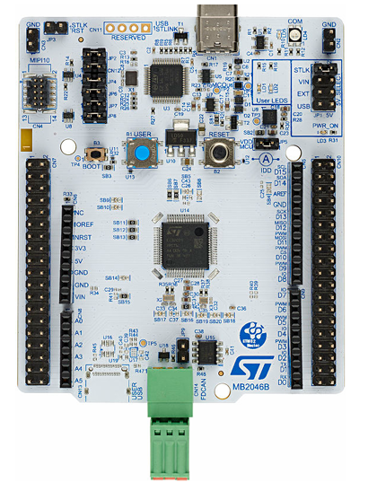
STM32-C092RCT6

Slide 2
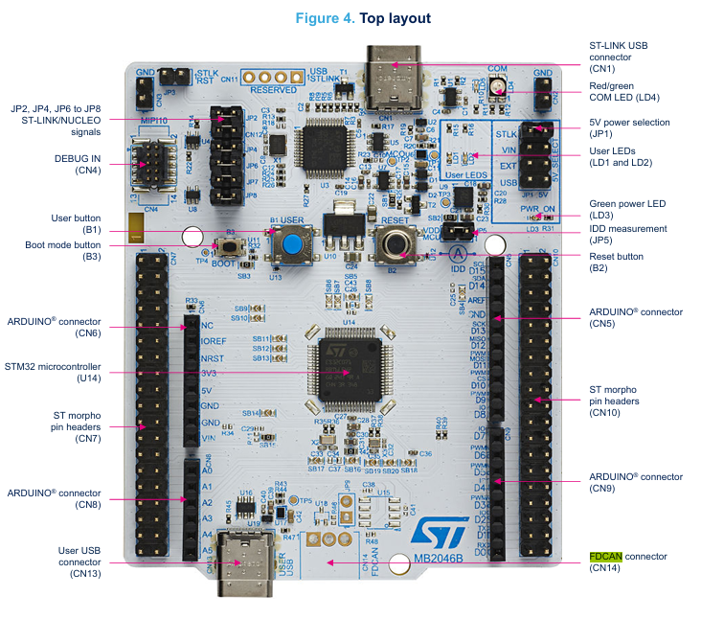
STM32-C092RC Kartının Özellikleri ve Avantajları
ARM Cortex-M0+ Çekirdeği (84MHz)
256 KB Flash Bellek
32 KB SRAM
FDCAN (Flexible Data-Rate CAN)
USB 2.0 Full-Speed
USART / UART
SPI
I2C
I2S
12-bit ADC
Analog Karşılaştırıcı (Comparator)
Dâhili Sıcaklık Sensörü

Slide 3

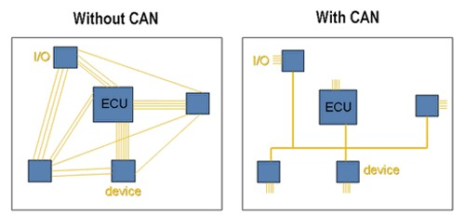
Mevcut Durum ve İhtiyaçlar
Şuan geliştirilen ve ileride geliştirilmesi planlanan projeler için haberleşme ağı çok önemli bir konumda
Birden çok sensör, motor ya da veri iletişimi isteyen elemenlar projeye dahil oldukça klasik haberleşme yöntemleri olan SPI ve I2C gibi yöntemler direkt işlemci ile bağlantılı olduğu için fazla karmaşa yaratıyor.
Bu nedenle CAN (Controlled Area Network) haberleşme protokolü ile onlarca veriyi tek bir hat üzerinden bir control sistemi kurabiliyoruz.

Slide 4
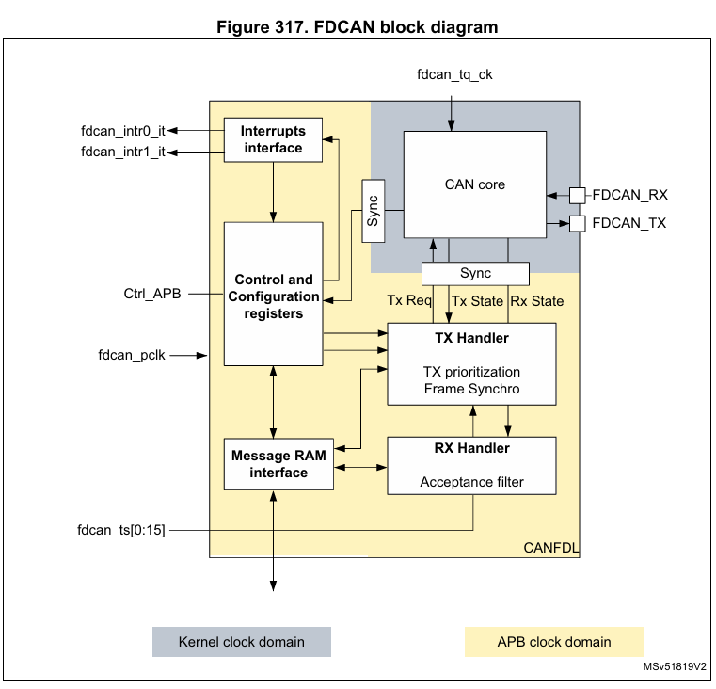
FDCAN Farkı Ne?
Klasik CAN maksimum 1Mpbs hızında ve en fazla 8 bayt veri taşıyabilir. Modern bir sensörün parametrelerini veya karmaşık durum bilgilerini 8 bayta sığdırmak için veriyi parçalamak gerekir; bu da ağı tıkatır.
FDCAN (Flexiable Data CAN) ise 5 ila 8 Mpbs kadar hızlara ve tek bir pakette 64 bayt veri taşıyabilir.

Slide 5
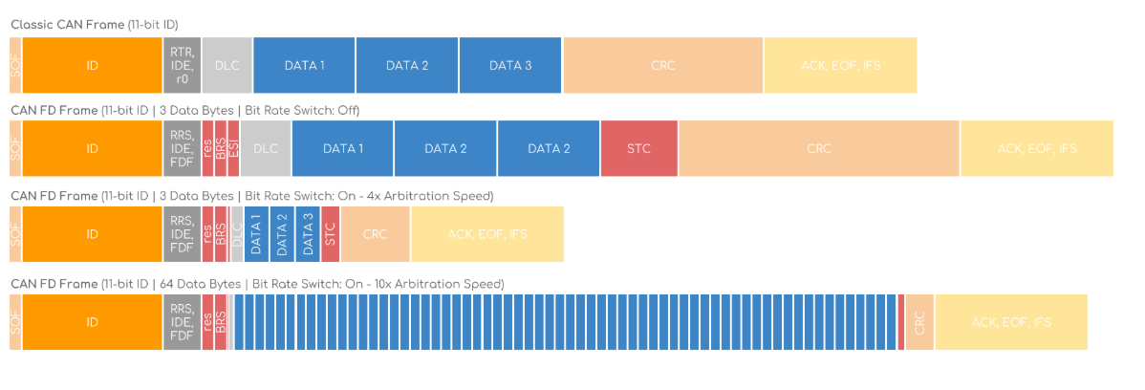
FDCAN Frame
Veri Hızı Değişimi (BRS - Bit Rate Switch):
Klasik CAN: Tüm çerçeve (başlık, veri, bitiş) tek ve sabit bir hızda iletilir.
CAN FD: Veri alanı (Data ve CRC), adresleme (ID) alanından çok daha yüksek hızlarda (ör. 4x veya 10x) gönderilebilir. Görselde 3. satırda BRS "On" (4x hız) olduğunda iletim süresinin ne kadar kısaldığını net bir şekilde görebiliyoruz.
Maksimum Veri Kapasitesi (Payload):
Klasik CAN: Tek seferde en fazla 8 Byte veri taşıyabilir.
CAN FD: Tek seferde 64 Byte'a kadar veri taşıyabilir. Görselin en alt satırında görüldüğü üzere; veri aktarım hızı 10 katına çıkarıldığında, 64 Byte'lık devasa bir veri, Klasik CAN'in sadece 3 Byte gönderdiği süreyle neredeyse aynı sürede ağa iletilebilmektedir.

Slide 6
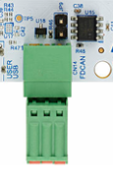
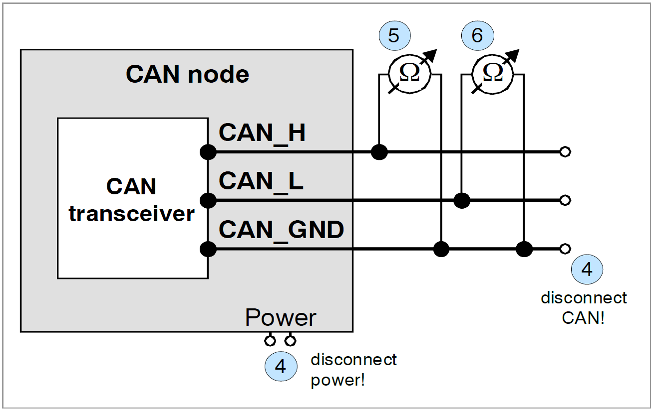
FDCAN
Pin 1 = CAN_H
Pin 2 = CAN_L
Pin 3 = Ground
FDCAN haberleşme protokolü diğer protokoller gibi pinden pine bağlantı istemez bağlantı kurulması amaçlanan cihazlar CAN_H ve CAN_L kanalları üzerinden veri aktarımı gerçekleştirir.
1 2 3
Burada dikkat edilmesi gereken kural hatta bağlanılan son cihaz ve ilk cihazın fiziksel olarak 120 ohm direnç ile bağlanmasıdır. Bu sinyallerin kablo ucundan çarpıp geri yansımasını engeller.

Slide 7
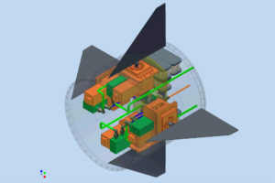
Nerelerde Kullanabiliriz?
Örneğin hareket halindeki bir roketin rotasını değiştirmek için gövde üzerinde bulunan kanatçıkları hareket ettirmekte kullanılabilir.
FDCAN sayesinde roket üzerinde bulunan işlemci ile motor sürücüsü arasında omurga kurarak IMU ve diğer sensörlerden gelen veriler ile gürültülerden minimum etkilenen ve mikrosaniye civarlarında iletişim sağlayan bir haberleşme kanalı oluştururuz.
Figure 4: Fin actuators

Slide 8
